Slide 1
Συνάντηση Επίδειξης Εργαστηριακών Ασκήσεων Ρευστών Φυσικής Γ Λυκείου
Βασίλης Γαργανουράκης
Υπεύθυνος 2^{ου} ΕΚΦΕ Ηρακλείου

Slide 2
Περιεχόμενα
Ρευστά Σε Κίνηση
  Μέτρηση Ιξώδους Υγρού (Τριβή στα Ρευστά)
  Εξίσωση Συνέχειας
  Εξίσωση τoυ Bernoulli
  Θεώρημα Torricelli
  Ροόμετρο του Venturi
Υγρά Σε Ισορροπία
  Μέτρηση Υδροστατικής πίεσης
  Αρχή του Pascal – Υδραυλικό πιεστήριο

Slide 3
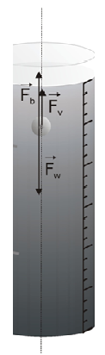
Μέτρηση Ιξώδους Υγρών
Οδηγίες και Φύλλο εργασίας στη διεύθυνση: http://2ekfe.ira.sch.gr/downloads/labs/phys_lyk/meleti-iksodous-ygrou.pdf
Σ’ αυτό το πείραμα πρόκειται να υπολογίσουμε το συντελεστή ιξώδους ενός υγρού, μελετώντας την κίνηση σφαιρικού σώματος κατά μήκος του άξονα δοχείου που περιέχει το υπό εξέταση υγρό.

Slide 4

Μέτρηση Ιξώδους Υγρών
Για τη διάταξη της εικόνας ισχύουν οι σχέσεις
Η σχέση ονομάζεται Νόμος Stokes
  Ο συντελεστής η ονομάζεται συντελεστής ιξώδους του υγρού και εξαρτάται από το είδος του υγρού και την θερμοκρασία του.
  Το v είναι η οριακή ταχύτητα που αναπτύσσει το σφαιρικό σώμα κατά την κίνηση του
Συνδυάζοντας τους παραπάνω τύπους προκύπτει

Slide 5
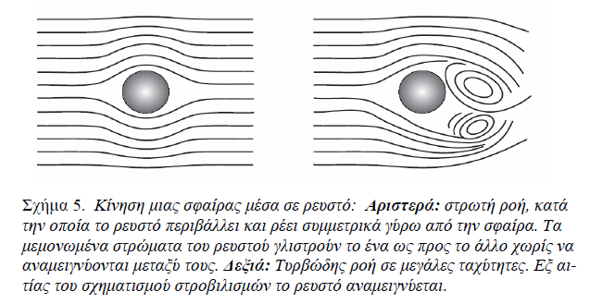
Μέτρηση Ιξώδους - Περιορισμοί
Ο νόμος του Stokes ισχύει
  για στρωτή ροή και
  στην περίπτωση που το πεδίο ροής είναι απεριόριστα εκτενές.
Ο νόμος του Stokes διαφορετικός από τη σχέση για τη δύναμη τριβής που υπάρχει στο βιβλίο αφού αναφέρονται σε διαφορετικά προβλήματα

Slide 6
Μέτρηση Ιξώδους - Στρωτή ροή
Το σφαιρίδιο πρέπει να κινείται αργά στο σωλήνα
  Για να έχουμε στρωτή ροή (όχι τυρβώδης) για να ισχύει ο νόμος του Stokes
  Για να μπορούμε να μετρήσουμε την οριακή ταχύτητα με σχετική ακρίβεια.
Συνεπώς
  Επιλέγουμε σφαιρίδια με λίγο μεγαλύτερη πυκνότητα από το υγρό ώστε η οριακή ταχύτητα να είναι σχετικά μικρή
  Εδώ επιλέγουμε Νερό, Ηλιέλαιο, Ελαιόλαδο και κίτρινα πλαστικά σφαιρίδια για αεροβόλο όπλο.

Slide 7
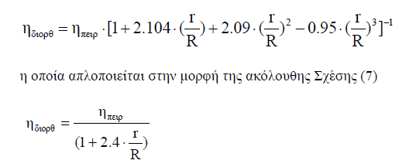
Μέτρηση Ιξώδους – Φαινόμενα τοιχωμάτων
Στον πείραμά μας, υπεισέρχονται φαινόμενα τοιχωμάτων στο βαθμό που η διάμετρος της σφαίρας είναι συγκρίσιμη με τη διάμετρο του σωλήνα.
Για τις συνθήκες του πειράματος, ο εμπειρικός νόμος του Ladenburg αναλαμβάνει τη διόρθωση, λόγω πεπερασμένης ακτίνας σωλήνα R και σχετικά εκτενούς ακτίνας r της σφαίρας.

Slide 8
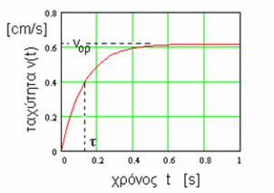
Μέτρηση Ιξώδους – Επιλογή διαδρομής
Επιλέγουμε να μετρήσουμε το χρόνο κίνησης του σφαιριδίου σε διαδρομή που
  Να είναι αρκετά μεγάλη που να ελαχιστοποιεί το σφάλμα. Η διαδρομή ανάλογα το σωλήνα μπορεί να είναι 10 - 20cm.
  Να είναι προς τον πυθμένα του δοχείου ώστε σε όλο το μήκος της το σφαιρίδιο να έχει την ίδια (οριακή) ταχύτητα.
Παρατήρηση: Η σφαίρα αποκτάει την οριακή της ταχύτητα σχεδόν αμέσως.

Slide 9
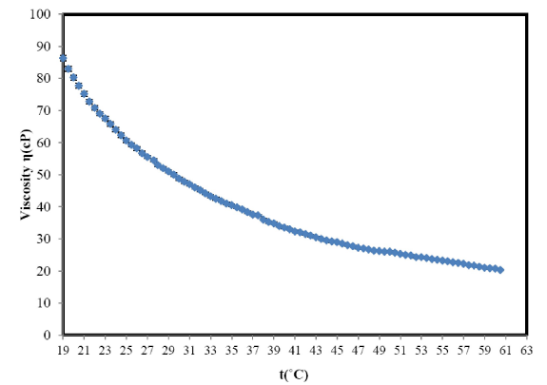
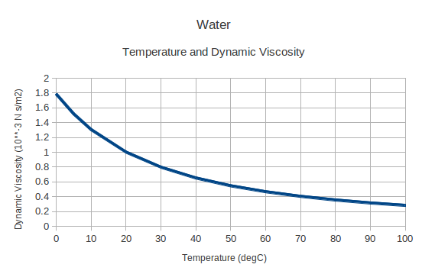
Μέτρηση Ιξώδους – Εξάρτηση από Θερμοκρασία
Το ιξώδες μεταβάλλεται έντονα με τη θερμοκρασία οπότε πρέπει να το λάβουμε υπόψη στις μετρήσεις σας σε σχέση με τις θεωρητικές τιμές που θα βρείτε στο δίκτυο.
Σε περίπτωση που χρησιμοποιήσουμε έλαια (ελαιόλαδο, ηλιέλαιο κτλ), το ιξώδες είναι διαφορετικό εάν τα έλαια είναι ραφιναρισμένα ή όχι

Slide 10
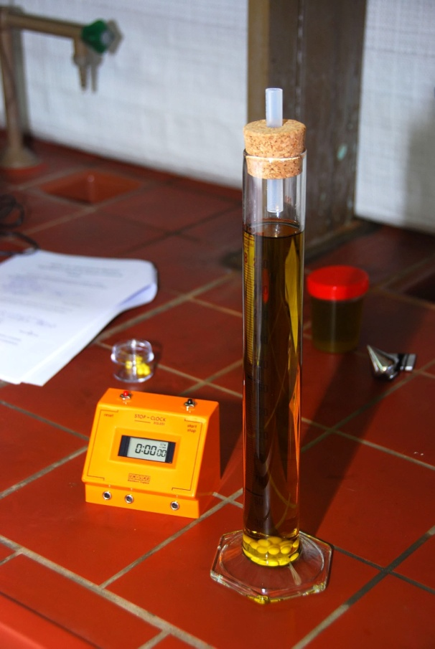
Μέτρηση Ιξώδους - Υλικά
Πανομοιότυπες πλαστικές σφαίρες (~20),
Βερνιέρος (Διαστημόμετρο)[χ1]
Ηλεκτρονικός ζυγός, με ακρίβεια 0,1 g [x1]
Ογκομετρικός κύλινδρός 100 mL [x1]
Ηλεκτρονικό χρονόμετρο [1]
Σύριγγα 20 mL [x1]
Φελλός που εφαρμόζει στον ογκομετρικό κύλινδρο, με σωλήνα εσωτερικής διαμέτρου 8 mm [x1]
Ελαιόλαδο (περίπου 0,3 L)
Μαρκαδόρος [x1]
Χαρτί κουζίνας [1 ρολό]
Υπολογιστής τσέπης
Χάρακας 30cm

Slide 11
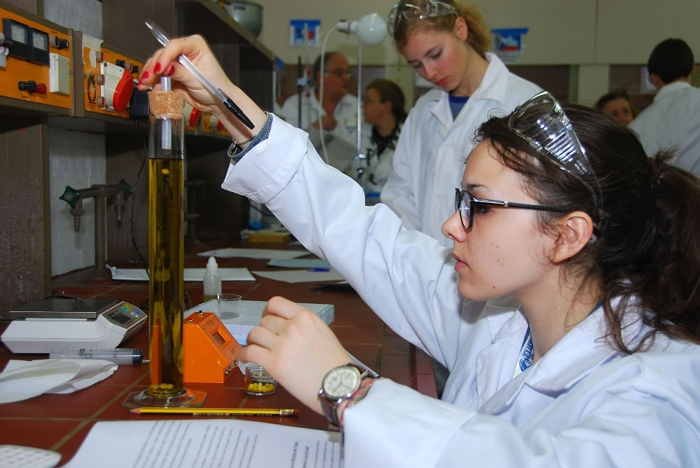
Μέτρηση Ιξώδους – Διαδικασία
Μετρήστε την ακτίνα r μιας πλαστικής σφαίρας. Προσδιορίστε τη μάζα της πλαστικής σφαίρας. Υπολογίστε την πυκνότητα p_{s} των πλαστικών σφαιρών. Χρησιμοποιώντας την σύριγγα και την ζυγαριά, προσδιορίστε την πυκνότητα (ρ_{ο1}) του ελαιόλαδου.
Χρησιμοποιήστε τον μαρκαδόρο για να σημειώσετε πάνω στον ογκομετρικό κύλινδρο δύο οριζόντιες γραμμές, σε απόσταση 10 cm η μία από την άλλη. Φροντίστε η πάνω γραμμή να είναι περίπου 6 - 7 cm κάτω από την ελεύθερη επιφάνεια του υγρού.

Slide 12
Μέτρηση Ιξώδους – Διαδικασία
Τοποθετήστε τον φελλό με το σωληνάκι στο στόμιο του κυλίνδρου. Αφήστε προσεκτικά μία σφαίρα δια μέσου του σωλήνα, έτσι ώστε να κινηθεί κατά μήκος του άξονα συμμετρίας του κυλίνδρου.
Χρησιμοποιώντας το χρονόμετρο, μετρήστε το χρονικό διάστημα που διανύει την απόσταση 5 (s = 10 cm) μεταξύ των δύο οριζόντιων γραμμών που έχετε χαράξει στον κύλινδρο. Επαναλάβετε την ίδια διαδικασία για πέντε σφαίρες συνολικά. Καταγράψτε τις απαντήσεις σας στον πίνακα B του φύλλου απαντήσεων. Υπολογίστε τη μέση τιμή αυτού του χρονικού διαστήματος (f ) και μετά την τιμή της οριακής ταχύτητας μέσα στο ελαιόλαδο.
Χρησιμοποιώντας τη σχέση (5), υπολογίστε την τιμή του συντελεστή ιξώδους του ελαιόλαδου.

Slide 13
Μέτρηση Ιξώδους - Μετρήσεις
Σφαιρίδιο | r_{σφ}=0,30 cm | m_{σφ}=0,113 gr | ρ_{σφ}=1,05 gr/cm³
Υγρά | ρ_{ελ}=0,92 gr/cm³ | ρ_{ηλ}=0,90 gr/cm³
Σωλήνας | r_{σωλ} = 1,36 cm (100ml) | r_{σωλ} = 1,81 cm (250ml)
 | Χρόνος 1^{η} ρίψη (s) | Χρόνος 2^{η} ρίψη (s) | Χρόνος 3^{η} ρίψη (s) | Χρόνος 4^{η} ρίψη (s) | Χρόνος 5^{η} ρίψη (s) | Χρόνος Μέσος (s) | Οριακή ταχύτητα (cm/s) | Ιξώδες (Pa*s) | Διορθωμένο Ιξώδες (Pa*s) | Θεωρητική τιμή Ιξώδες (Pa*s)
Ηλιέλαιο (19^{ο}C) | 4,75 | 5,00 | 4,93 | 5,13 | 4,75 | 4,91 | 2,03 | 0,140 | 0,112
Ελαιόλαδο (19^{ο}C) | 5,73 | 6,03 | 5,60 | 6,83 | 6,17 | 6,07 | 1,64 | 0,150 | 0,120 | 0,087
Ηλιέλαιο (15^{ο}C) | 7,22 | 6,05 | 6,63 | 6,18 | 6,19 | 6,26 | 1,60 | 0,179 | 0,118
Ελαιόλαδο (15^{ο}C) | 8,22 | 8,30 | 8,00 | 7,70 | 7,57 | 7,89 | 1,27 | 0,196 | 0,129 | 0,110
Νερό (17^{ο}C) | 1,84 | 1,62 | 1,72 | 2,17 | 1,78 | 1,82 | 5,49 | 0,018 | 0,012 | 0,0011

Slide 14
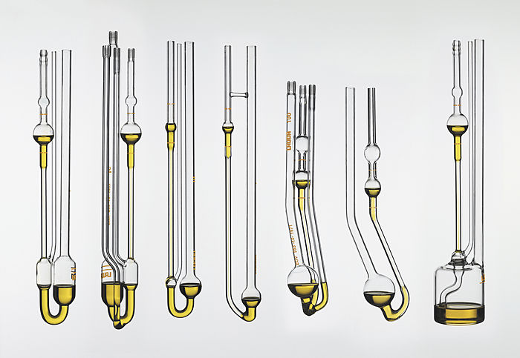
Μέτρηση Ιξώδους – Πηγές σφαλμάτων
Μέτρηση χρόνου
  Για πιο ακριβής μετρήσεις, βιντεοσκοπούμε το πείραμα και χρησιμοποιούμε το λογισμικό Tracker για τον προσδιορισμό της ταχύτητας.
Θερμοκρασία
  Για πιο ακριβές τελικό αποτέλεσμα, μετράμε τη θερμοκρασία του περιβάλλοντος και κάνουμε διόρθωση χρησιμοποιώντας κατάλληλους πίνακες.
Η μέτρηση ιξώδους για επιστημονική και βιομηχανική χρήση γίνεται με πολλά διαφορετικά όργανα
  Π.χ. Γυάλινα τριχωειδή ιξωδόμετρα

Slide 15
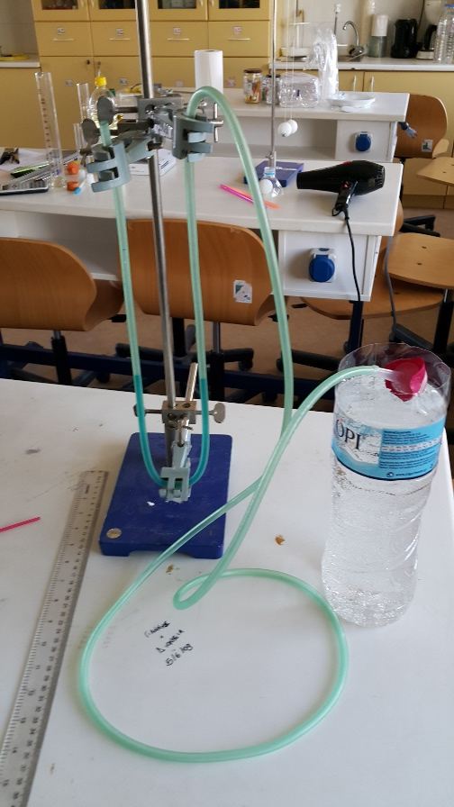
Μέτρηση Υδροστατικής πίεσης
Η σχέση που δίνει την υδροστατική πίεση σε κάποιο σημείο Γ του χώρου που καταλαμβάνει ένα υγρό σε ισορροπία είναι
(Θεμελιώδης νόμος της υδροστατικής)

Slide 16
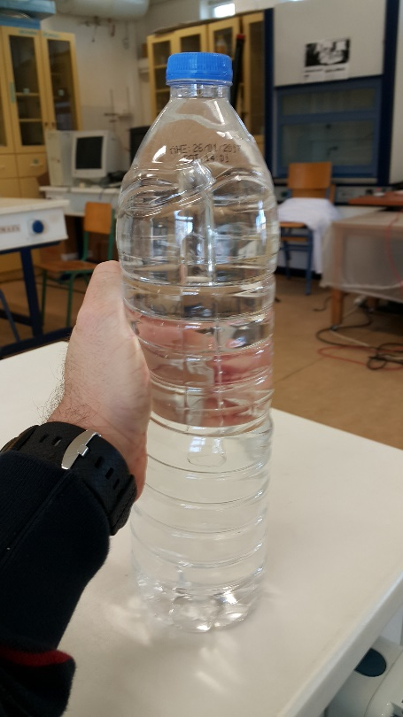
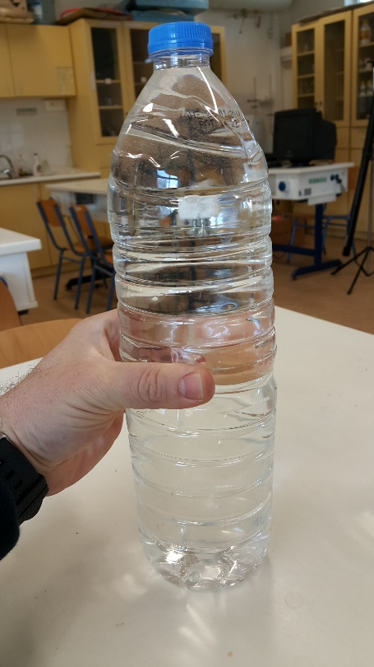
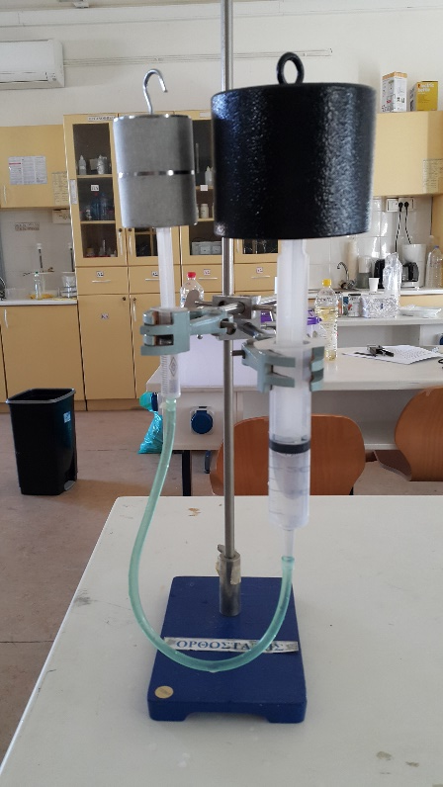
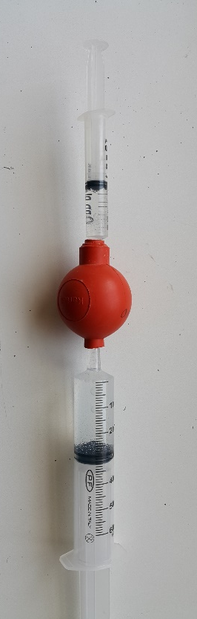
Αρχή του Pascal – Υδραυλικό πιεστήριο
Η πίεση που δημιουργεί ένα εξωτερικό αίτιο σε κάποιο σημείο του υγρού μεταφέρεται αναλλοίωτη σε όλα τα σημεία του.
Κολυμβητής του Καρτέσιου

Slide 17
Εξίσωση Συνέχειας
Κατά μήκος ενός σωλήνα ή μιας φλέβας η παροχή διατηρείται σταθερή.
  Πιέζοντας τη μία σύριγγα μετακινείται ταχύτερα το έμβολο της στενότερης.

Slide 18
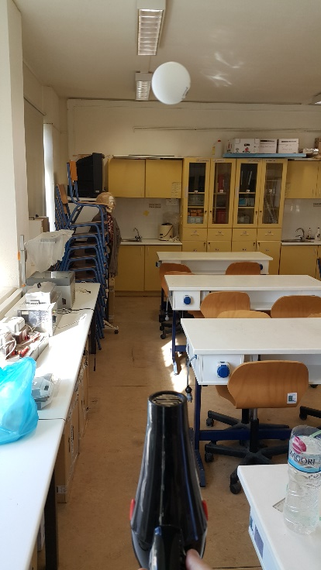
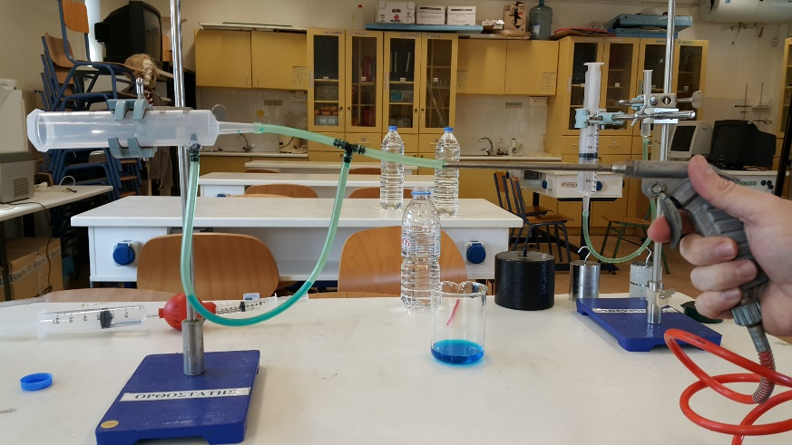
Εξίσωση τoυ Bernoulli
το άθροισμα της πίεσης, της κινητικής ενέργειας ανά μονάδα όγκου και της δυναμικής ενέργειας ανά μονάδα όγκου έχει την ίδια σταθερή τιμή σε οποιοδήποτε σημείο της ρευματικής γραμμής.

Slide 19
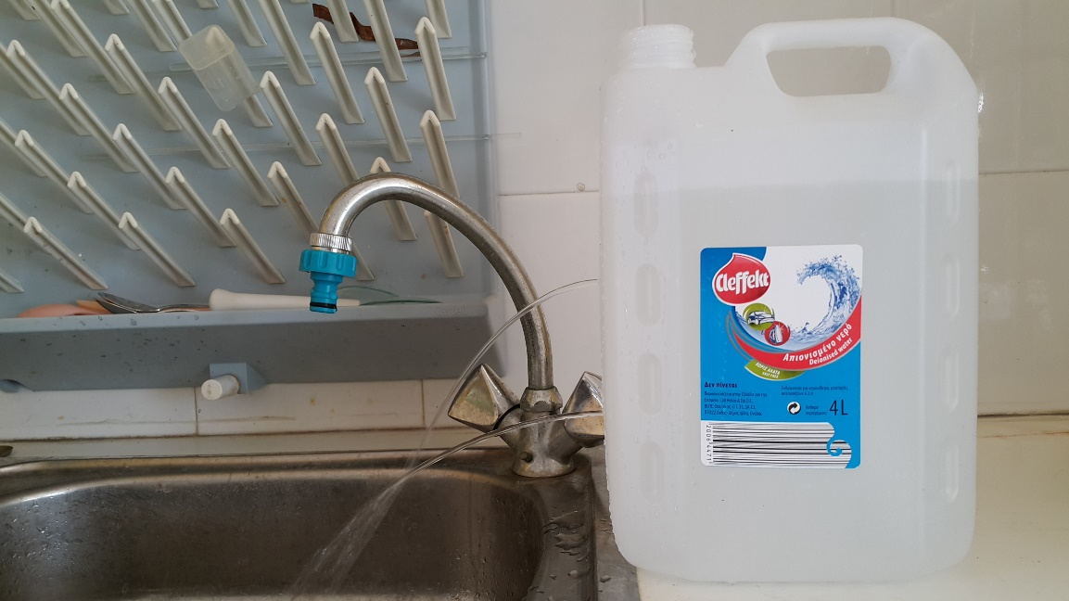
Θεώρημα Torricelli
Η ταχύτητα εκροής υγρού από στόμιο που βρίσκεται σε βάθος h από την ελεύθερη επιφάνειά του είναι ίση με την ταχύτητα που θα είχε το υγρό αν έπεφτε ελεύθερα από ύψος h.
  Μπορεί να παρατηρηθεί ότι η απόσταση του σημείου τομής των φλεβών από την κάτω τρύπα, είναι ίση με την απόσταση της πάνω τρύπας από την επιφάνεια.

Slide 20
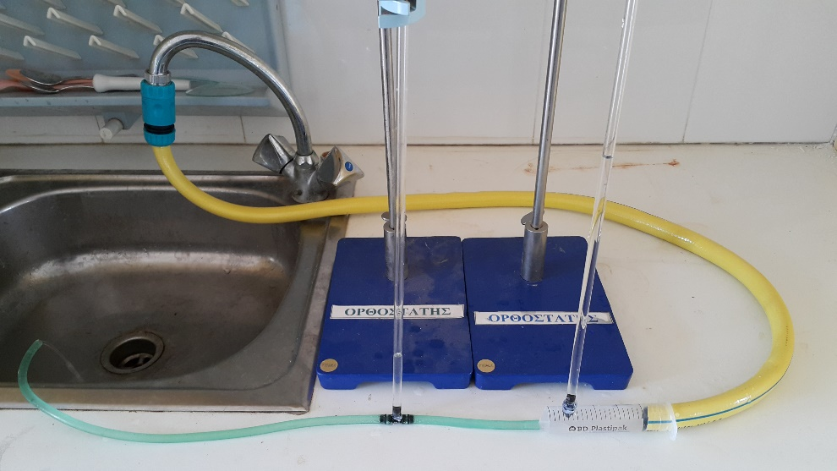
Ροόμετρο του Venturi
Χρησιμεύει για τη μέτρηση της ταχύτητας ροής σε ένα σωλήνα

